Slide 2
Just Start startap-akselerator doirasida IdeaThon
1-Modul
IdeaThon 1-Kun
Xush kelibsiz!

Slide 3
IdeaThon uch kun dasturi
1-kun: startaplar haqida, akseleratorimiz haqida gapirib beramiz, jamoalarda ishlaymiz
2-kun: g‘oyalar ustida jamoalarda ishlash, hay’atni saralashga tayyorgarlik
3-kun: ruhshunoslar faoliyati, timbilding (B kontenti)
Maqsadimiz — startaplar – bu zo‘r ekanini sizga ko‘rsatish va loyihalarni tanlovga tayyorlash

Slide 4
Sizning fikringiz :
Kim o‘z biznesini ochishni istaydi? Nega «ha» yoki «yo‘q»? Siz uchun nima qiziqarliroq :
tadbirkor bo‘lish
dav.tashkilotida ishlash, karyera qilish
ofisda boshqa biznesmenlar uchun ishlash

Slide 5
Sizning fikringiz :
Startap nima?
Siz qanday startaplarni bilasiz:
Farg‘ona vodiysida?
O‘zbekistonda?
Jahonda?

Slide 6
Startap — bu :
Biznes uchun yangi g‘oya
Boshqa mamlakatlarda mavjud bo‘lgan, ammo O‘zbekistonda hozircha joriy etilmagan g‘oya
Innovatsiyalarni / IT ni mavjud biznesga joriy etish

Slide 7
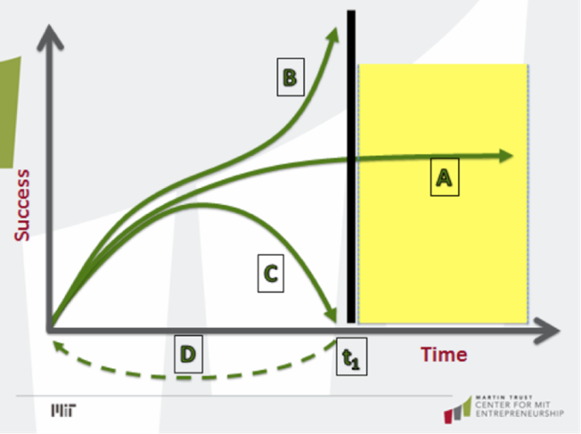
Startapning rivojlanish ssenariysi
Biznes-loyihalar: :
parvoz qilishi
“bir tekis” o‘sishi
yopilishi
urinib ko‘rishi va yangidan boshlashi mumkin
Компаниялардан қайси бири = стартап?
A, B, C, ёки D?

Slide 8
Sizning fikringiz:
Startaplar —bu faqat IT (Facebook, Alibaba, Tik Tok kabi) yoki startaplar
qishloq xo‘jaligida
tibbiyotda
ta’lim sohasida
savdoda ham bo‘lishi mumkinmi?
Misollar keltiring!

Slide 9
Qishloq xo‘jaligida startaplar g‘oyalari

Slide 10
Ta’lim sohasidagi startaplar g‘oyalari

Slide 11
Tibbiyotda startaplar g‘oyalari

Slide 12
Startaplarga g‘oya bosqichida yordam kerak!
Bizning startap-akseleratorimiz Farg‘ona Vodiysidagi yosh tadbirkorlarga yordam berish uchun ham yaratilgan :-)

Slide 13
Akselerator nima bilan yordam beradi
Biznes-g‘oyangizni tekshirish
Mentorlik (shaxsiy murabbiy)
Tajribali tadbirkorlar bilan tanishuv
“Pushtirang” ko‘zoynaklarni yechish
Moliya, marketing, biznes-rejalashtirish, soliqlar, yetakchilik va boshqalar bo‘yicha bilimlar.
$$ Finalda eng yaxshi loyihalarga grantlar!

Slide 14
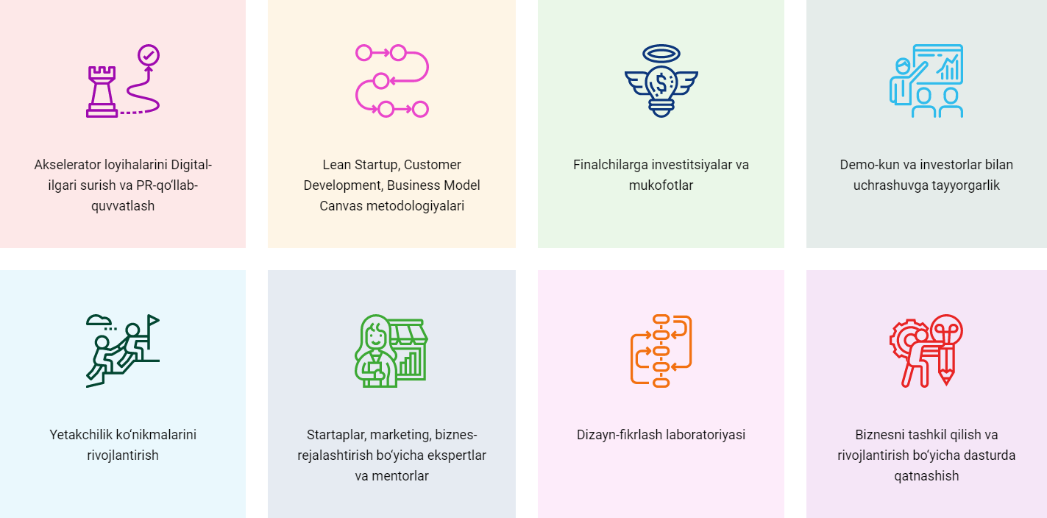
Startaplar nimaga ega bo‘ladi

Slide 15
Akselerator dasturi
OKOKTYABRkty | NOYABRNOYABR | DEKABRDEKABR |  | YANVAYANVAR
Markaz laboratoriyalarida prototip / mahsulotning 1-versiyasi ustida ishlash
Jamoani shakllantirish | Biznes-model | Yechim belgilanadigan intervyu | Yechim belgilanadigan intervyu | Investorlar bilan uchrashuvga tayyorgarlik | Taqdimotga tayyorgarlik
Lean Startup / dizayn-fikrlash | Gipotezalarni tekshirish | Biznes-model | Biznes-reja | Biznes-reja | Biznes-reja
Gipotezalar / Muammo aniqlanadigan intervyu | Muammo aniqlanadigan intervyu | Ilgari surish uchun IT-texnologiyalar | Social Media Marketing | PR va kommunikatsiyalar | Sotuvlar
Yo‘l xaritasi | Patent huquqi, yurid.masalalar | Sotuvlar | Sotuvlar | Sotuvlar | PR
Customer Development | Marketing (bozor, raqobatchilar) | Brending / Growth Hacking | Investorlar bilan uchrashuvga tayyorgarlik | Social Media Marketing | DEMO-KUN

Slide 16
Sizning fikringiz :
Startapda g‘oyaning roli
Nima muhimroq: g‘oyami yoki amalga oshirish?
G‘oyani o‘g‘irlash yoki sotish mumkinmi?

Slide 17
Muvaffaqiyatli startap MUAMMOdan boshlanadi
Siz odamlar (kompaniyalar) tez-tez uchrayotagn biror-bir muhim muammoni hal etishda ularga yordam berishni xohlashingiz kerak. Ushbu muammo sababli shahringizdagi odamlar pullarini, vaqtini, asablarini va h.k.larni yo‘qotmoqda.

Slide 18
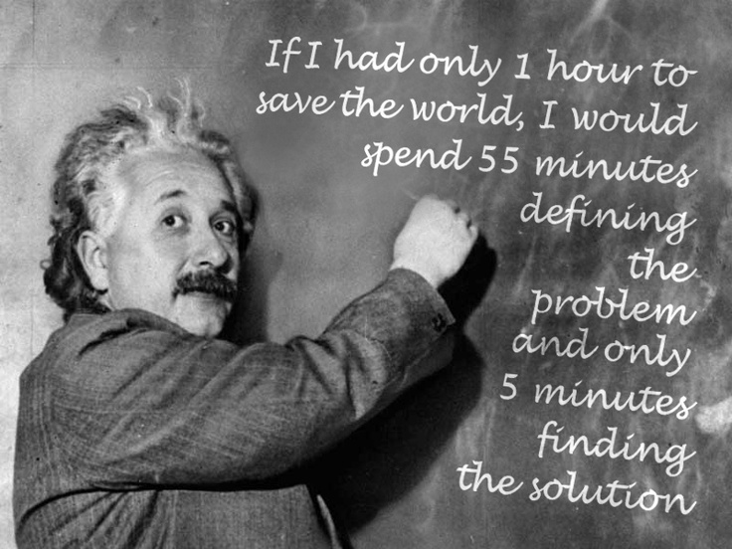

Slide 19
Jamoaviy ish!
4-5 kishilik jamoalarga bo‘linamiz
1-Mashq
Tibbiyot, suv, energiya, qishloq xo‘jaligi, savdo, boshqa sohalar bilan bog‘liq qanday muammolarni hal etishni istardingiz? Muammoni aniq bayon qiling (har kim o‘zi uchun, shaxsan, 3 daqiqa) Jamoada muhokama qiling (7 daqiqa) Jamoada taklif etilgan barcha variantlardan jamoa uchun 1 ta muammoni tanlang va 10 daqiqadan keyin uni hammaga taqdim eting (hozircha yechimsiz)

Slide 20
Muammoni bayon etishga misol
1-taklifda)
Samarqand aholisi har kuni ishga yoki o‘qishga kechikyapti, ular safarni rejalashtira olishmayapti, chunki avtobuslar jadval bo‘yicha yurmaydi / qachon kelishi noma’lum

Slide 21
10 daqiqa! Vaqt ketdi!

Slide 22
5 ta jamoa o‘zi tomonidan tanlangan muammoni taqdim etadi
(1 daqiqa, savollar va javoblarsiz)

Slide 23
Startap jamoasi haqida gaplashamiz
Startapingizni yakka o‘zingiz ishga tushira olasizmi?
Startapingizda nechta kishi bo‘lishi kerak deb o‘ylaysiz?

Slide 24
Jamoangizda 2-3 kishi bo‘lishi kerak
Mahsulotni qanday yaratishni biladigan kishi (olim, muhandis, , tibbiy xodim va boshq.).
Sotishni / boshqa odamlarni ishontirishni biladigan kishi
Siz nima qilishni bilasiz? Jamoadagi rolingiz qanday?

Slide 25
2-Mashq, 10 daqiqa
1-mashqdagi jamoalarda tanlangan muammo bilan ishlashda davom etamiz.
Ushbu “test” startap jamoasiga kimlar kerak? Qanday mutaxassislar? Jamoada muhokama qiling
Rollarni jamoadagi odamlar o‘rtasida taqsimlang. Kim nima bilan shug‘ullanadi, taxminan?
Bu jamoada qanday mutaxassislar yetishmayapti?

Slide 26
10 daqiqa! Vaqt ketdi!

Slide 27
Ertangi kun uchun uy vazifasi
Plakat va PowerPoint dasturida 2 ta slayd tayyorlash:
Muammo
Siz taklif qilayotgan yechim
Qanday texnologiyalardan foydalanasiz?
Startapni amalga oshirish uchun qanday Jamoani to‘plashingiz kerak?
Konkret nima sotasiz? Nima bilan pul ishlaysiz?
IdeaThon 2-kunida, har bir ishtirokchi uchun

Slide 28
Taklif qilingan spikerlar
Farg‘ona Vodiysidagi
yosh tadbirkorlarning
motivatsion chiqishlari

Slide 29
Sizning fikringiz :
Bugun qiziqarli nimalar bo‘ldi?
Nima yoqdi / yoqmadi?
Yangi jamoada muammolar va g‘oyalarni muhokama qilgan holda nimalarni o‘rgandingiz?

Slide 30
IdeaThon
2-Kun

Slide 31
Bugungi kun dasturi
Akselerator tanloviga tayyorgarlik ko‘ramiz!
Tanlov indinga, 2020-yil XX noyabrda o‘tkaziladi.
Soat 10:00 da boshlanadi

Slide 32
5 ta volontyor-ishtirokchi uy vazifasini taqdim etadi
(2 daqiqadan, savol-javoblarsiz)

Slide 33
Loyihalaringizni hakamlar hay’ati tinglaydi
Hakamlar hay’atining ekspertlar kollegiyasini taqdim etamiz (imij misolida) :
Ismi / lavozimi / ekspertiza
---/---/--- ---/---/---
---/---/---
---/---/--- ---/---/---

Slide 34
Har bir loyihaga Power Point dasturida taqdimot tayyorlash zarur
Reglament :
Taqdimotingizga 5 daqiqa
+
Hakamlar hay’ati bilan savol-javoblarga
5 daqiqa

Slide 35
Taqdimotda nimalar bo‘lishi kerak?
5 ta slayd :
G‘oyangiz va loyihangiz Farg‘ona vodiysida qanday muammoni hal qiladi
Nima (qanday mahsulot yoki xizmatni) sotishni rejalashtiryapsiz
Loyihangizning joriy bosqichi (hozir nima tayyor), + jamoangizda kimlar bor
Ishga tushirish va rivojlanish uchun sizga qanday investitsiyalar va resurslar kerak?
Akseleratorda qatnashishdan nimalarni kutyapsiz?

Slide 36
Loyihalaringizni hakamlar hay’ati qanday baholaydi
Maksimum: 1 loyihaga 40 ball, 4 ta mezon 10 balldan:
Loyihani amalga oshirish imkoniyati
Innovatsiya mavjudligi
Iqtisodiy maftunkorligi
Jamoaning kompetensiyalari

Slide 37
Loyihangiz haqida qisqacha gapirishni o‘rganing!
“O’tlab ketmasdan” va lirik chekinishlarsiz
Konkretika va raqamlar
Muammoni ko‘rsatish
Muammoni yaxshi tushunishingizni ko‘rsating
Savollarga qisqa va konkret javob berish

Slide 38
SAVOLLAR:
Taqdimotni tayyorlash bo‘yicha hammasi tushunarlimi?
Hakamlar qo‘yadigan baho mezonlari bo‘yichachi?

Slide 39
Uy vazifasini yana 5 ta volontyor-ishtirokchi taqdim etadi
(2 daqiqadan, savol-javoblarsiz)

Slide 40
Jamoaviy ish
1 daqiqalik pitch repetitsiyasi

Slide 41
Taklif qilingan spikerlar
Farg‘ona Vodiysida faoliyat ko‘rsatuvchi yosh tadbirkorlarning motivatsion chiqishlari

Slide 42
Sizni akseleratorga tanlovda kutamiz!
Hakamlar hay’ati uchun taqdimotingizni ertaga 21:00 gacha ushbu havola jo‘nating
Barcha masalalar bo‘yicha : +998 XX XXX XX XX +998 XX XXX XX XX Telegram

Slide 43
IdeaThon
3-Kun.
B kontenti (trenerlar tomonidan shakllantiriladi)

Slide 44
Контент, акселераторни ташкиллаштириш ва ўтказиш ишлари Startup innovation Group томонидан амалга оширилади

